Slide 1
《立小言易作文》
一年级上册
看图写话三步走
主讲人：邢淑红
深圳市立言教育研究院

Slide 2
立小言家族
请输入相关内容

Slide 3
愁
请输入相关内容

Slide 4
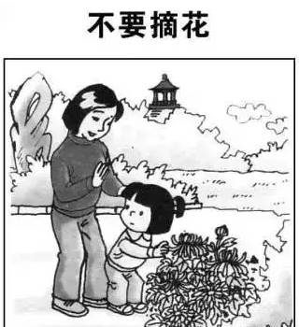
奶奶写过
请输入相关内容

Slide 5
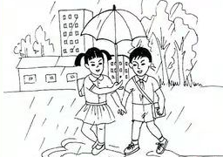
妈妈写过
请输入相关内容

Slide 6
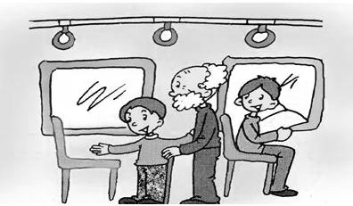
老爷爷
不够用啊！
请输入相关内容

Slide 7
立小言，真淘气，
淘个东，淘个西，
说说画画好顽皮，
折折叠叠淘创意，
阅读好书一千万，
智慧可爱我第一。
请输入相关内容

Slide 8
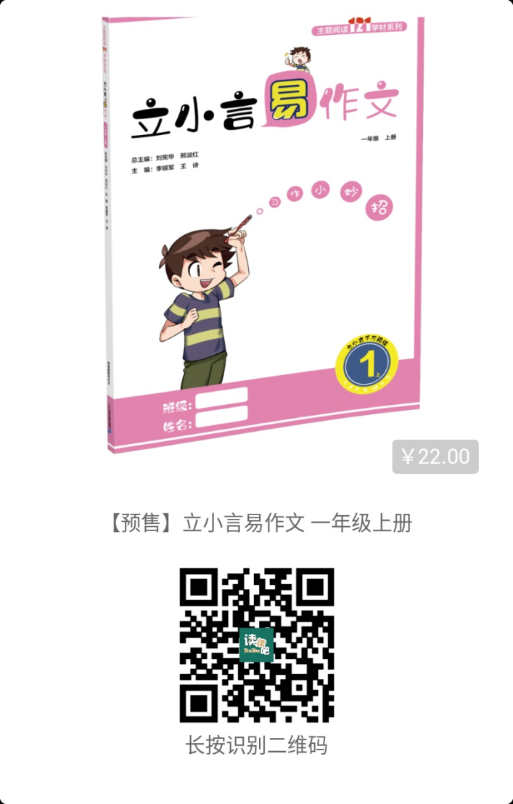
请输入相关内容

Slide 9
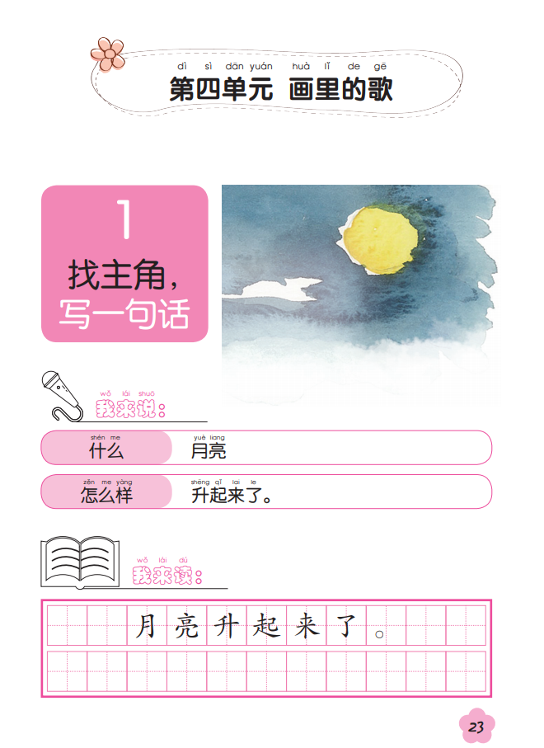
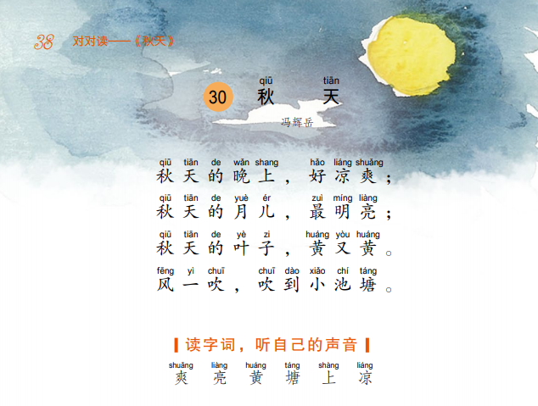
请输入相关内容

Slide 10
立小言易作文看图写话三步走
第一步：
找主角，写一句话
请输入相关内容

Slide 11
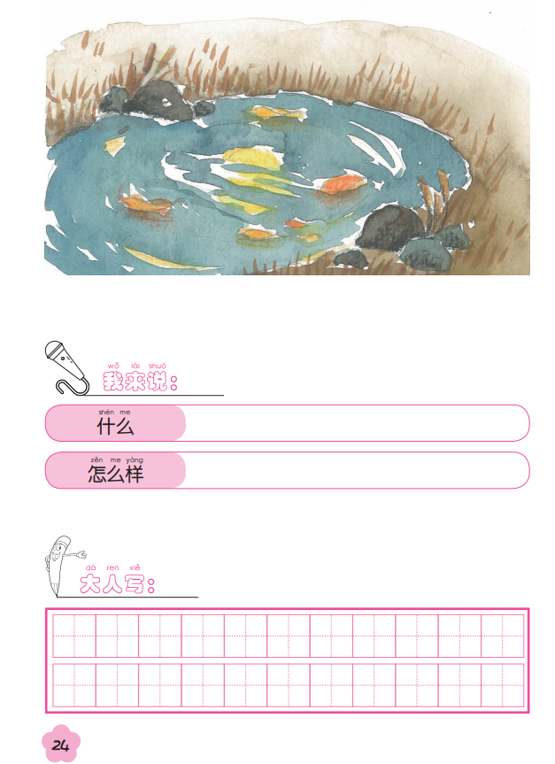
立小言易作文看图写话三步走
第一步：
找主角，写一句话
练一练
请输入相关内容

Slide 12
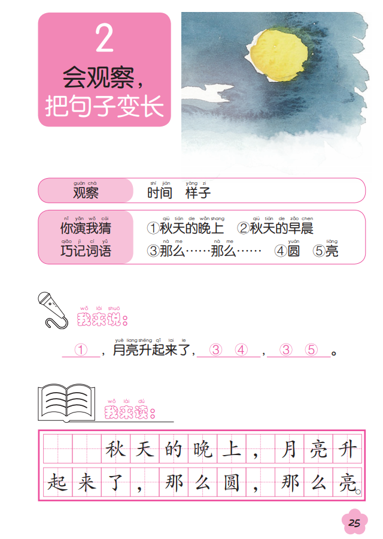
立小言易作文看图写话三步走
第二步：
会观察 ，把句子变长
请输入相关内容

Slide 13
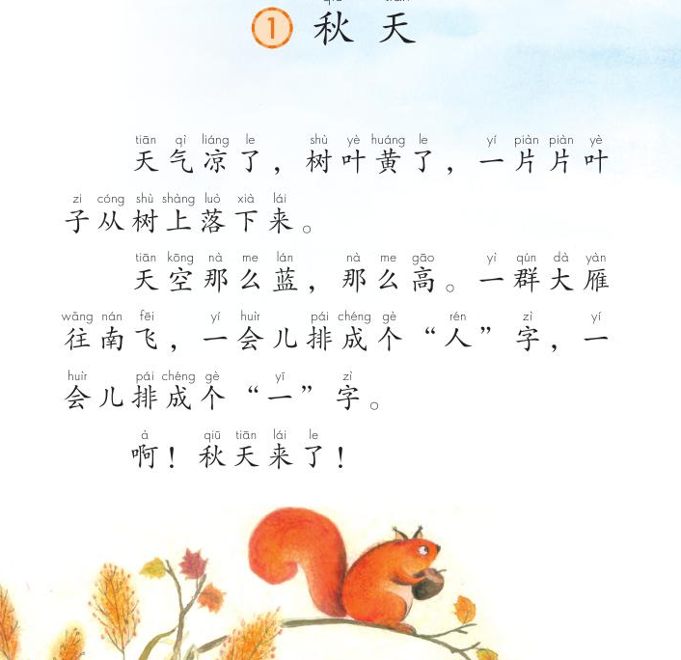
请输入相关内容

Slide 14
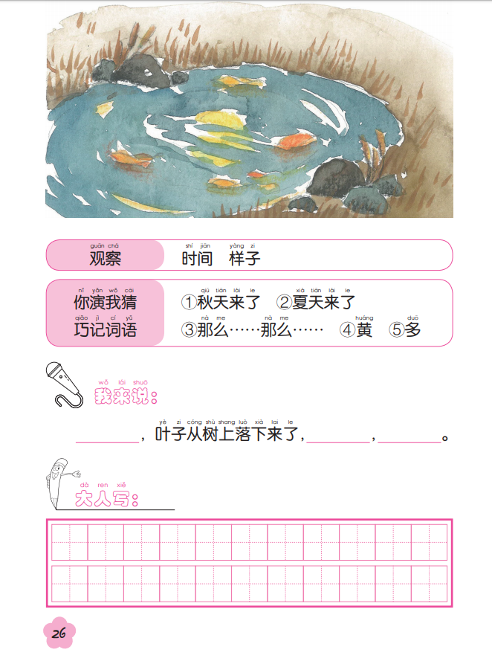
立小言易作文看图写话三步走
第二步：
会观察 ，把句子变长
练一练
请输入相关内容

Slide 15
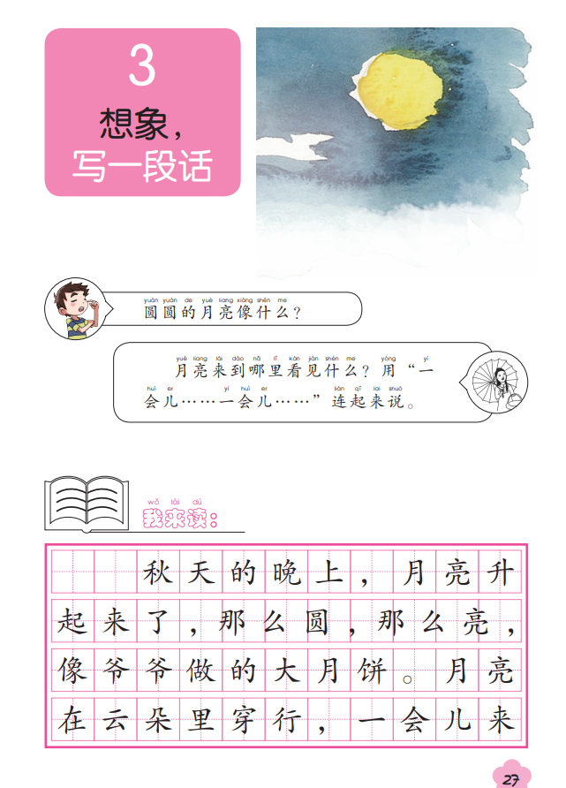
立小言易作文看图写话三步走
第三步：
加想象，写一段话
请输入相关内容

Slide 16
请输入相关内容

Slide 17
请输入相关内容

Slide 18
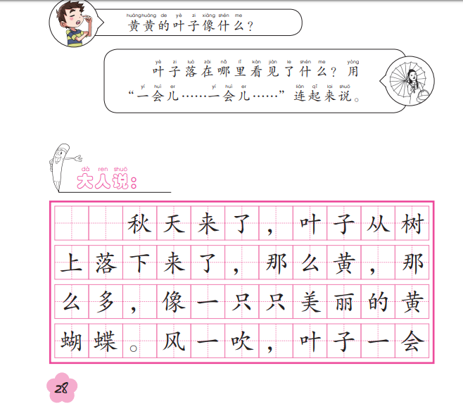
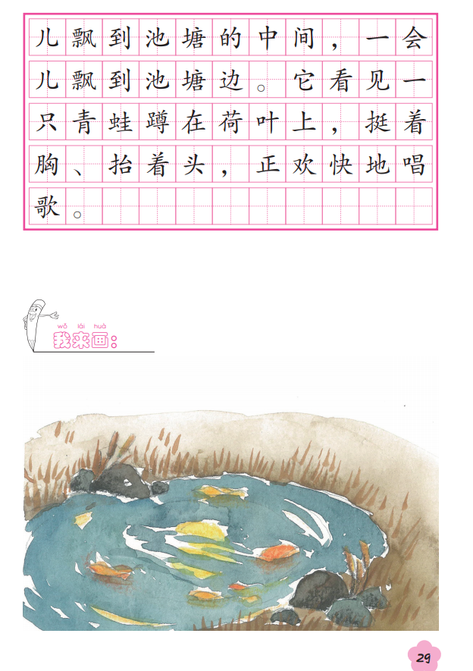
立小言易作文看图写话三步走
第三步：
加想象 ，写一段话
练一练
请输入相关内容

Slide 19
请输入相关内容

Slide 20
请输入相关内容

Slide 21
立小言，真淘气，
淘个东，淘个西，
淘来立小言易作文，
看图写话变容易,
智慧可爱我第一。

Slide 22
起步于教材
拓展于两翼
积累于课内
运用于课外
找主角，写一句话
会观察 ，把句子变长
加想象，写一段话
立小言易作文看图写话三步走

Slide 23
立小言易作文
寻找千校万人
小读者、小作者

Slide 24
第三步：
参加“世纪立言”杯小作家训练营及我要出书行动

